Slide 1
Бактерии и болезни растений
Выполнила Шабалина Алина

Slide 2
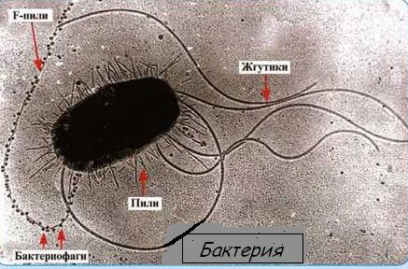
Бактериальные болезни растений
Главное
Бактерии причиняют большой вред многим с. х. культурам, особенно хлопчатнику, табаку, томатам, картофелю, капусте, огурцам и некоторым др. Поражения могут быть общими, вызывающими гибель всего растения или отдельных его частей.
Виды болезней
Болезни, проявляющиеся на корнях (корневые гнили), в сосудистой системе (сосудистые болезни); местные, ограничивающиеся заболеванием отдельных частей или органов растения, а также проявляющиеся на паренхимных тканях (паренхиматозные болезни — гнили, пятнистости, ожоги); могут носить смешанный характер. Особое место занимают болезни, связанные с появлением новообразований (онухолей).

Slide 3
Возбудители болезней
Возбудители —неспороносные бактерии из семейства Mycobacteriaceae, Pseudomonadaceae, Bacteriaceae. Среди них есть многоядные бактерии, поражающие многие виды растений, и специализированные, поражающие близкородственные растения одного вида или рода. Бактерии проникают в растения через различные повреждения, устьица листьев и т.д.

Slide 4
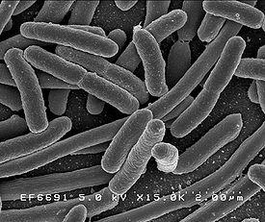
Многоядные Специализированные
Многоядные бактерии вызывают следующие наиболее распространённые бактериозы: мокрые гнили, от которых сильно страдают картофель, капуста, лук, реже морковь, махорка, томаты, и корневой рак различных плодовых деревьев, винограда.
Специализированные бактерии вызывают бактериальную пятнистость фасоли, бактериоз огурцов, чёрную бактериальную пятнистость и бактериальный рак томатов, сосудистый бактериоз капусты, рябуху табака, чёрный и базальный бактериоз пшеницы, бактериальный ожог косточковых, груш, шелковицы, цитрусовых, кольцевую гниль и чёрную ножку картофеля, гоммоз хлопчатника, полосатый бактериоз проса и ячменя и другие болезни.

Slide 5
Возникновение и развитие
Возникновение и развитие болезней зависит от наличия инфекционного начала и восприимчивого растения, а также от факторов внешней среды, изменяя которые можно управлять течением инфекционного процесса. Например, бактериоз огурцов в теплицах развивается только при наличии капельножидкой влаги и температуры воздуха 19—24°C.

Slide 6
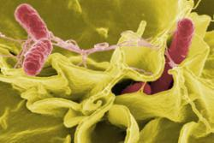
Меры борьбы
Протравливание семян, дезинфекция саженцев и черенков, почвы в парниках и теплицах; обработка вегетирующих растений бактерицидами или антибиотиками; уничтожение остатков больных растений; обрезка больных побегов и дезинфекция поврежденных ветвей; уничтожение заболевших растений; правильное чередование культур в полях севооборота; правильный режим питания и водоснабжения растений; выведение устойчивых сортов. Если бактерии уже поразили растение проветривая теплицы и повышая в них температуру, можно приостановить развитие болезни.
Борьба с болезнетворной бактерией

Slide 7
Передача возбудителей
Передача возбудителей бактериозов возможна с семенами (гоммоз хлопчатника и др.), с неперегнившими остатками больных растений, при уходе за растениями, прививках, с воздушными токами, брызгами дождя, насекомыми, моллюсками, нематодами.

Slide 8
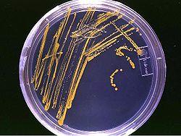
The end
Колонии бактерий на твёрдой агаризованной среде в чашке Петри

